Slide 1

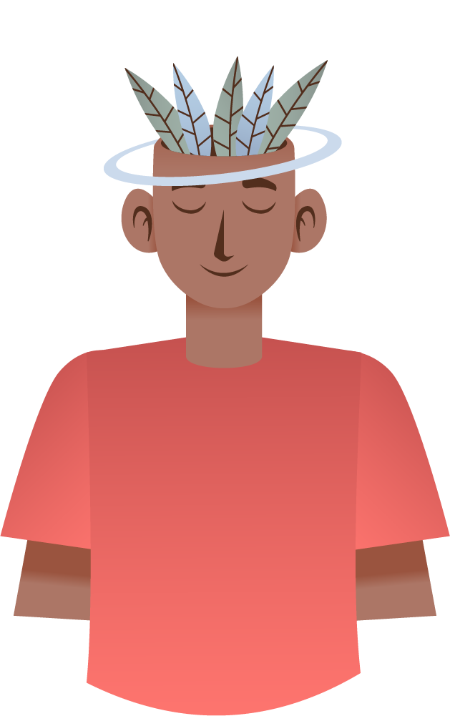





Стресс: негативные последствия и способы совладания
Ермакова Софья Артемовна
Класс: 10 Б

Slide 2
Введение
Цель исследования: Изучение влияния стресса на физическое и психическое состояние школьников и разработка рекомендаций по эффективному управлению стрессовыми ситуациями.
Задачи исследования:
Изучить теоретические аспекты стресса и его влияния на организм человека.
Провести анализ существующих методов борьбы со стрессом.
Разработать рекомендации для школьников по предотвращению и преодолению стресса.
Объект исследования: Школьники подросткового возраста (14–17 лет).
Предмет исследования: Негативные последствия стресса и способы совладания с ним у школьников.

Slide 3
Что такое стресс
Стресс – это естественная реакция организма на любые требования или изменения, вызывающие напряжение и адаптацию. Он возникает, когда человек сталкивается с ситуацией, которая воспринимается им как угрожающая или сложная.
Существует несколько видов стресса, которые различаются по своим характеристикам и последствиям.
1. Эустресс (Положительный стресс)
2. Дистресс (Отрицательный стресс)
3. Острый стресс
4. Хронический стресс
5. Физиологический стресс
6. Психологический стресс
7. Рабочий стресс
8. Экзаменационный стресс

Slide 4


Причины стресса
Одним из ключевых факторов является учебная нагрузка, которая включает в себя многочисленные домашние задания, контрольные работы, экзамены и другие академические обязательства
Взаимоотношения с одноклассниками, стремление найти свое место в коллективе, а также возможные конфликты и буллинг могут стать источником сильного напряжения.

Slide 5
Последствия стресса
Психологические последствия
Одним из основных последствий является развитие тревожных расстройств.
Депрессия также является распространенным последствием длительного стресса.
Социальные последствия стресса
Стресс оказывает значительное влияние на человека и его социальное окружение.
Часто стресс сопровождается физическими симптомами, такими как головные боли, усталость или проблемы со сном.

Slide 6
Методы борьбы со стрессом
Регулярная физическая активность
Медитация и дыхательные упражнения
Йога и пилатес
Правильное питание
Режим сна и отдыха
Творческая деятельность
Общение с близкими
Природа и свежий воздух
Позитивное мышление
Профессиональная помощь

Slide 7
Заключение
На основании проведенного исследования можно сделать вывод, что стресс является важной проблемой, особенно для школьников, учитывая высокую учебную нагрузку и социальные факторы, влияющие на их жизнь.
Негативные последствия стресса разнообразны и затрагивают как физическое, так и психическое здоровье, что может привести к ухудшению успеваемости, нарушению сна, снижению концентрации и другим серьезным проблемам.

Slide 8
Спасибо за внимание!

